Slide 1
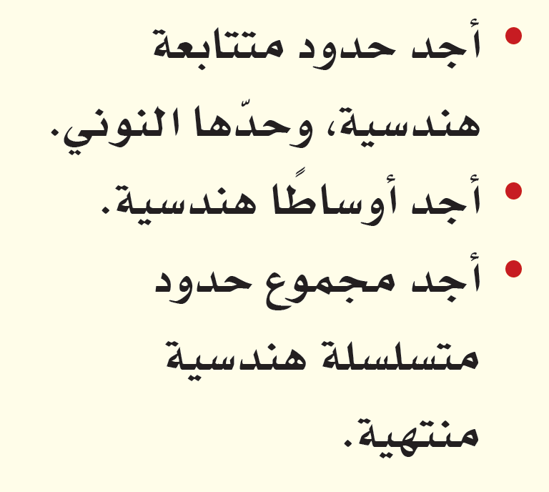
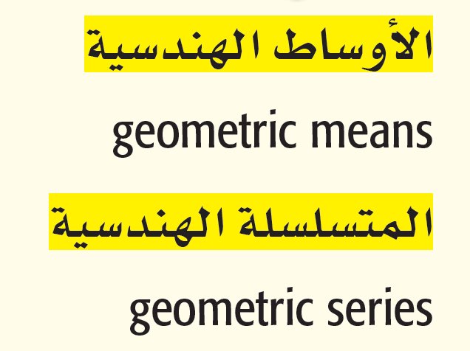
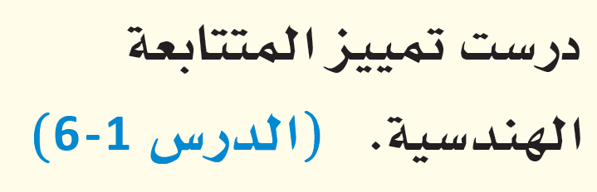
المفردات
الآن
فيما سبق

Slide 2
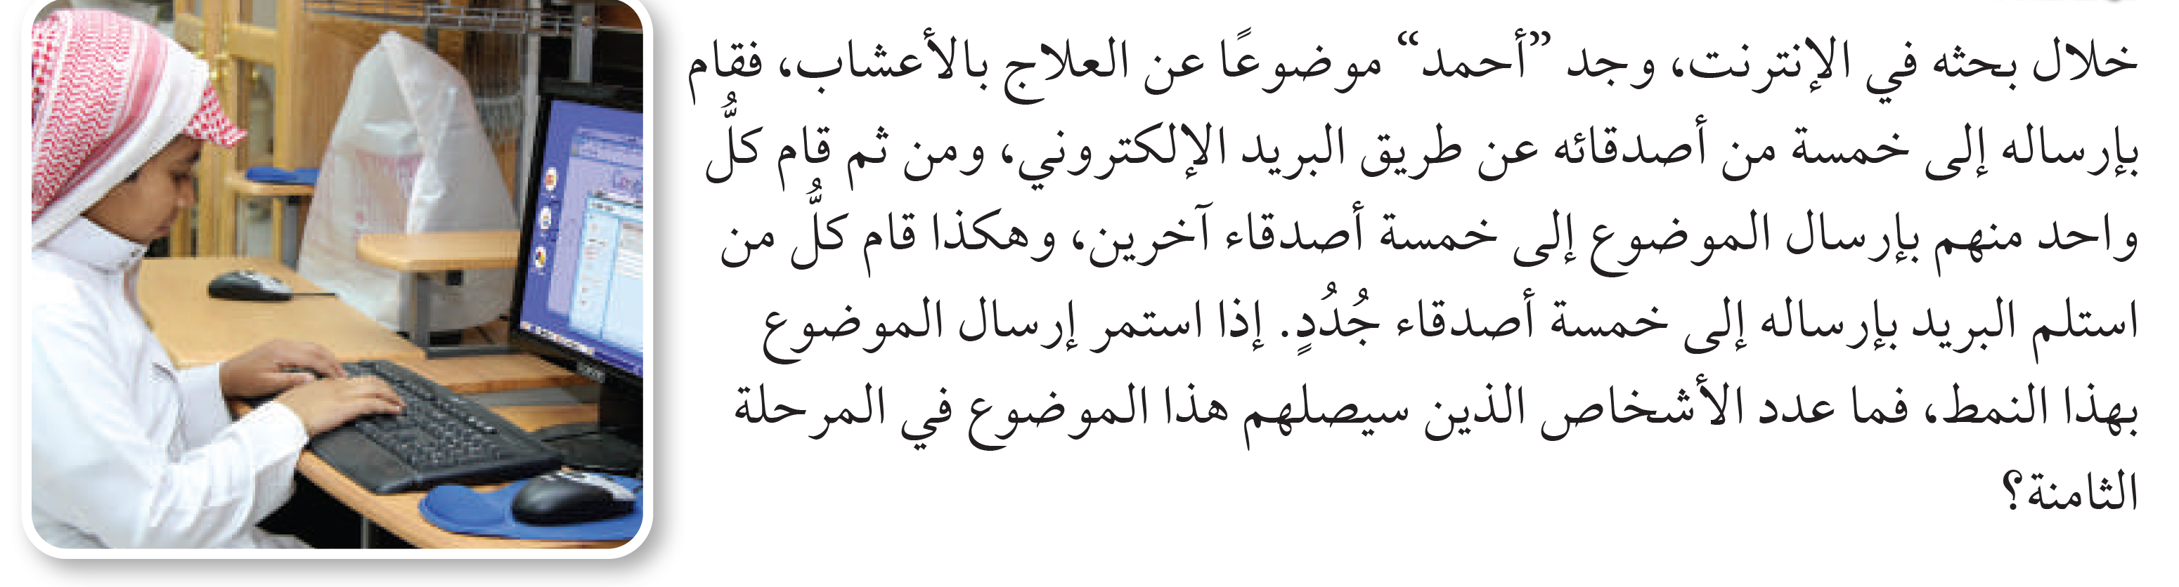
لمــــــــــــــــــــــــــــــــاذا

Slide 3
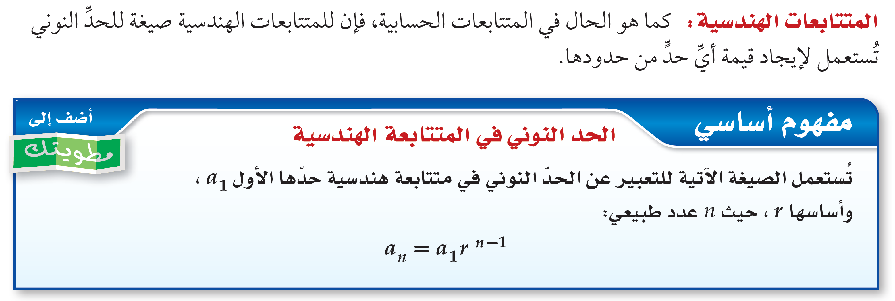

Slide 4
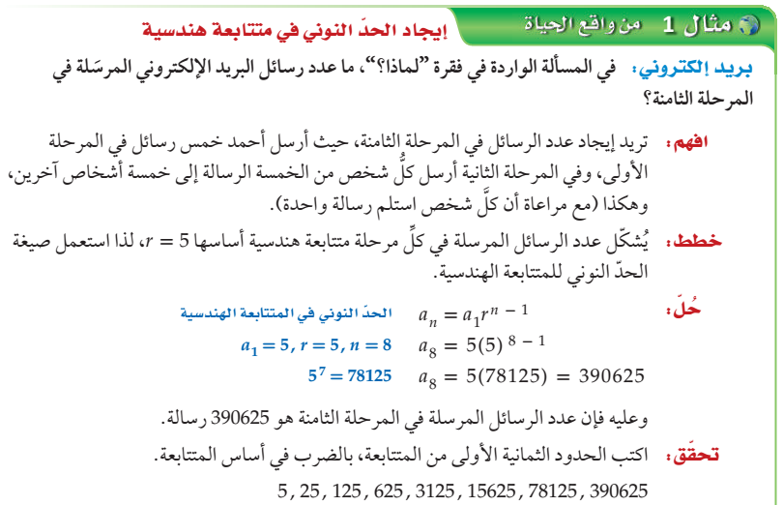

Slide 5

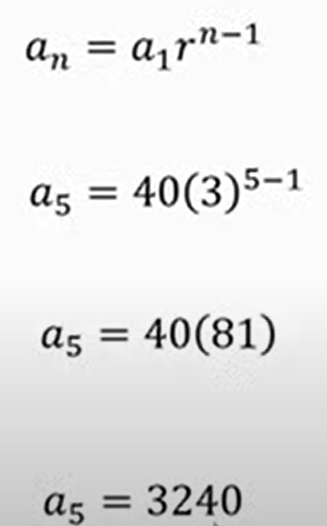
تحقق من فهمك

Slide 6
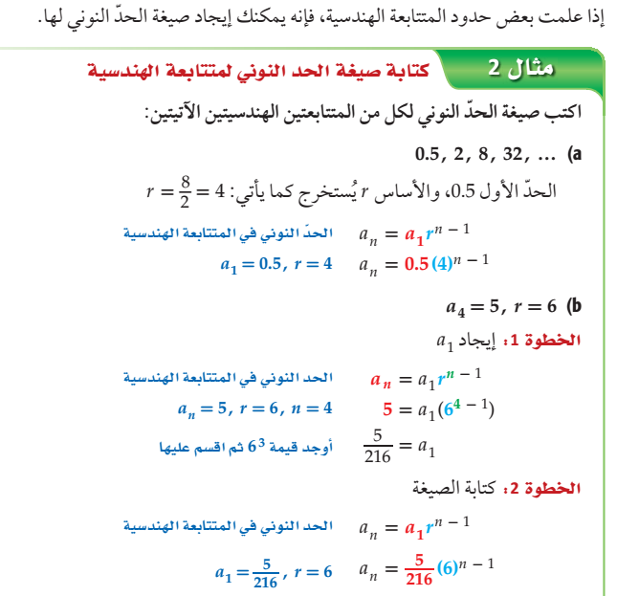

Slide 7
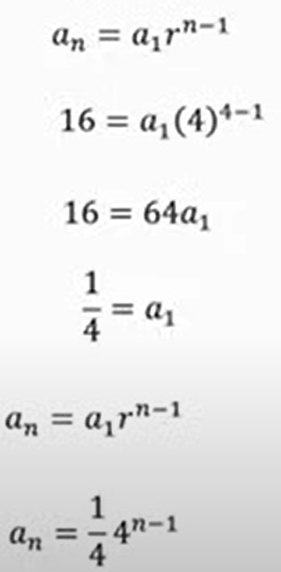
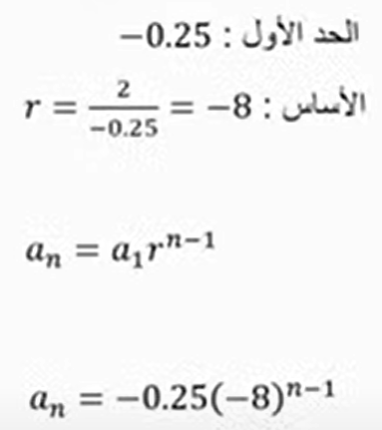
تحقق من فهمك

Slide 8
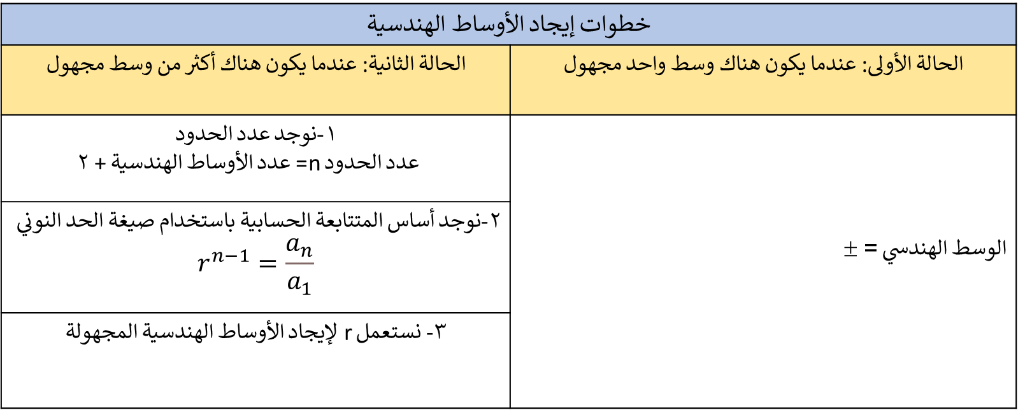
خطوات إيجاد الأوساط الهندسية
الحالة الأولى: عندما يكون هناك وسط واحد مجهول | الحالة الثانية: عندما يكون هناك أكثر من وسط مجهول
الوسط الهندسي = ± | 1-نوجد عدد الحدود عدد الحدود n= عدد الأوساط الهندسية + 2
 | 2-نوجد أساس المتتابعة الحسابية باستخدام صيغة الحد النوني $$r^{n−1}=\frac{a_{n}}{a_{1}}$$
 | 3- نستعمل r لإيجاد الأوساط الهندسية المجهولة
ضرب الحدين

Slide 9
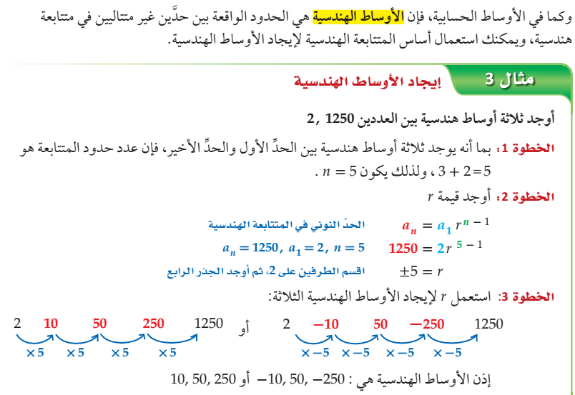
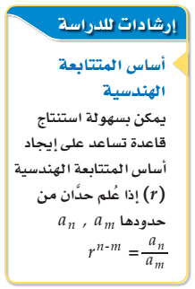

Slide 10
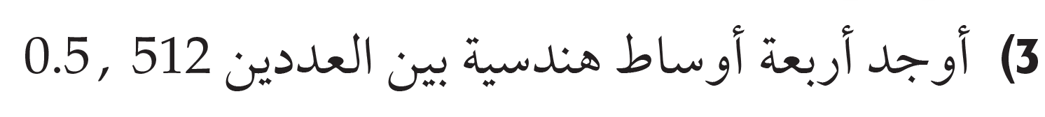
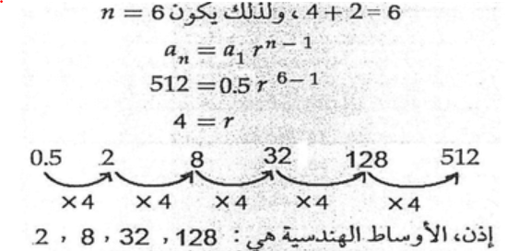
تحقق من فهمك

Slide 11
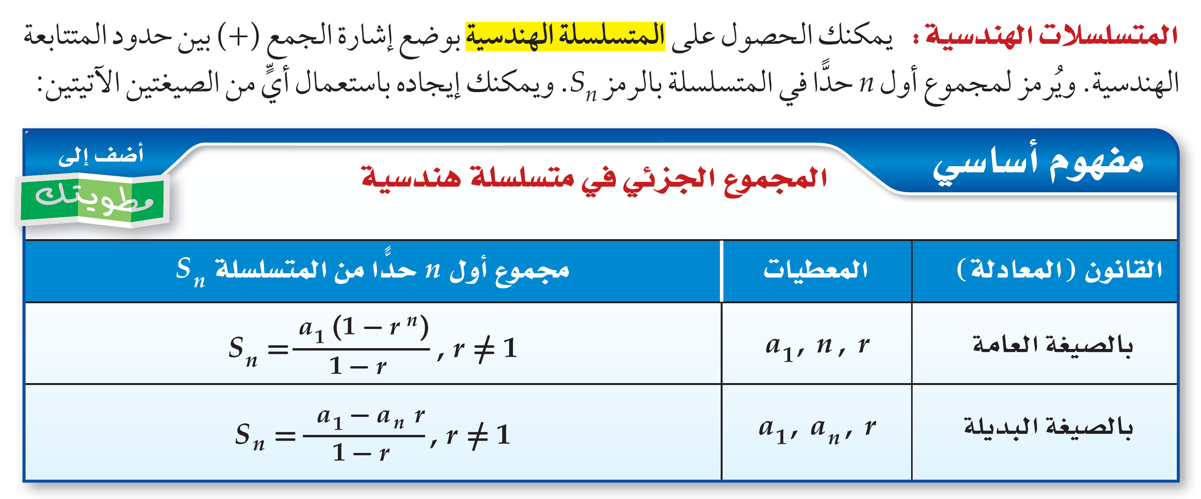

Slide 12
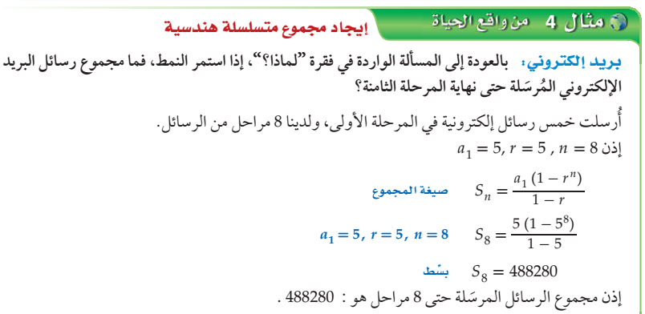

Slide 13
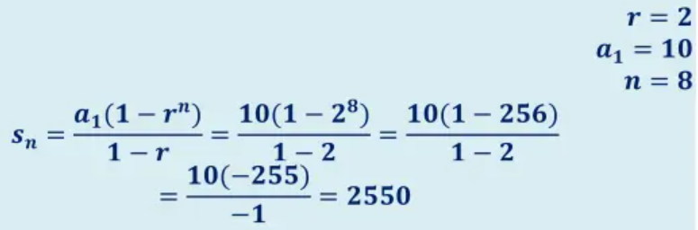
تحقق من فهمك

Slide 14
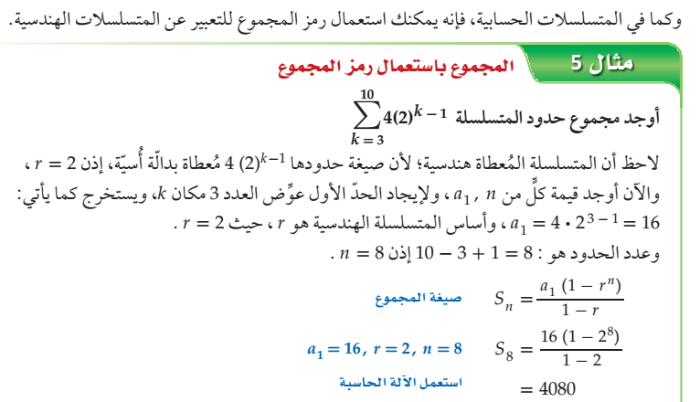

Slide 15
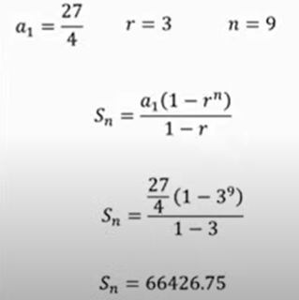

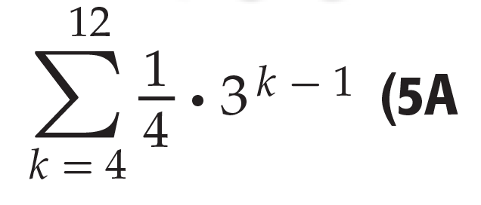
تحقق من فهمك

Slide 16
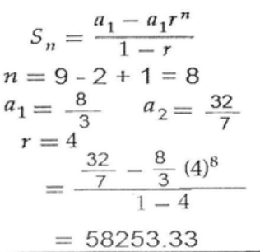

تحقق من فهمك

Slide 17
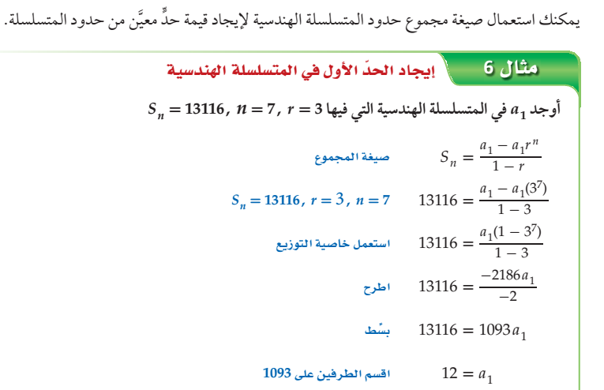

Slide 18
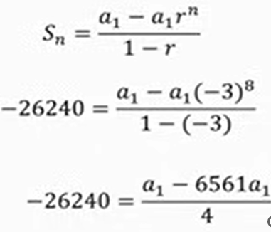
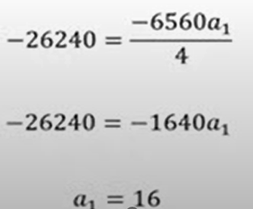
تحقق من فهمك

Slide 19
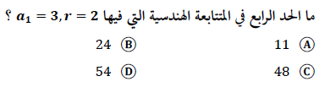
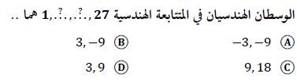
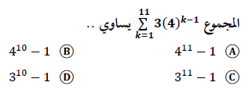
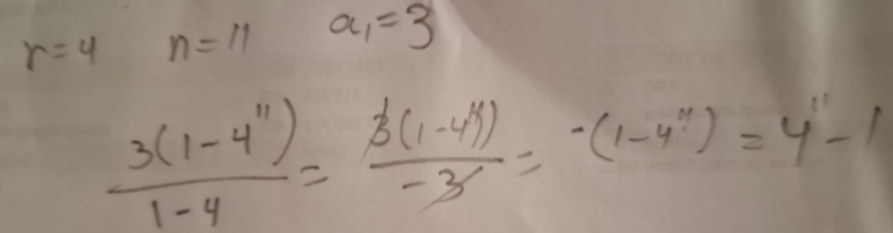
تحصيلي

